Slide 1
Грипп-2019 г.
Вызов врача на дом по телефону
33-63-69

Slide 2
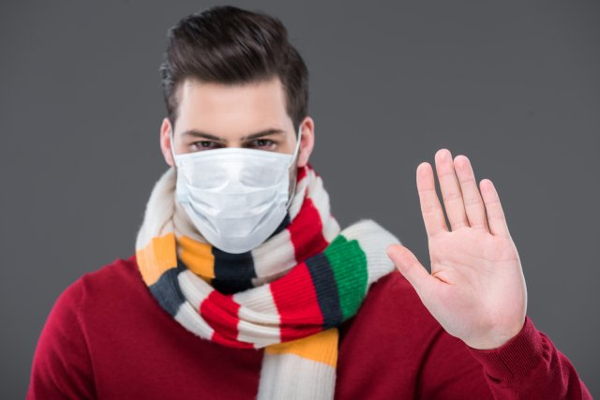

Slide 3
Осторожно грипп!!!

Slide 4
Заболеваемость гриппом и ОРВИ превышена в 43 регионах России; при этом исследования показывают, что превалирует свиной грипп (AH1N1 2009 года), и это вызывает тревогу у эпидемиологов, заявила глава Роспотребнадзора Анна Попова.

Slide 5
Заболеваемость гриппом и ОРВИ в России - почти вдвое больше, чем на прошлой неделе, сообщает Роспотребнадзор.

Slide 6
Главные симптомы гриппа
Стремительное начало болезни: высокая температура, резкая головная боль, особенно в области надбровных дуг.
Ломота в мышцах.
Часто нет симптомов «обычной» простуды - ни насморка, ни кашля.
На 2-3 день начинается резкий лающий кашель. Появляется чувство тяжести в груди.

Slide 7
Первые симптомы и признаки гриппа

Slide 8
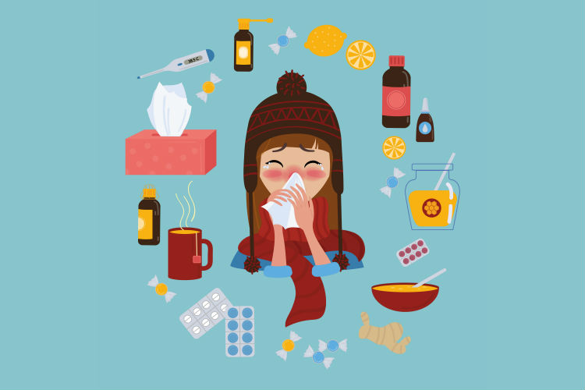

Slide 9
Высокая температура

Slide 10
Что делать, если заболел?
Вызов врача на дом
Пить подкисленные напитки (чай с лимоном, клюквенный, смородиновый морс).
При необходимости, посоветовавшись с врачом, принимать симптоматические средства: от головной боли, жаропонижающие, антигистаминные (противоаллергические).

Slide 11
Когда срочно вызывать врача на дом или скорую?
Температура выше 38-39 градусов (по состоянию, кому-то уже при 38 градусах очень плохо).
Одышка, боли в груди.
Постоянный сухой надрывный кашель.
Тошнота, рвота, приступы которой сохраняются дольше одного дня.

Slide 12
У некоторых групп лиц риск развития осложнений гриппа более высокий. К этим группам относятся: Дети в возрасте от 6 месяцев до 15 лет; Пожилые люди старше 65 лет; Медицинский персонал.

Slide 13
Есть ли эффективные лекарства?
Из противовирусных лекарств от гриппа доказана эффективность у осельтамивира (торговое название Тамифлю), но только если его принять в течение 48 часов после появления первых симптомов болезни. Также в Японии и США появился препарат против гриппа нового поколения - с действующим веществом балоксавир. Ни в Европе, ни в России он пока не зарегистрирован.

Slide 14
Можно ли принимать жаропонижающие средства без рецепта?
Большинство жаропонижающих средств отпускаются в аптеках без рецепта. Но, принимать жаропонижающие средства в течение нескольких дней, не проконсультировавшись с врачом, не рекомендовано. При повышении температуры до 40° С необходимо немедленно вызвать врача! Жаропонижающие средства не должны приниматься курсом, также, как и в качестве профилактики. Принимать жаропонижающие препараты следует только в случае подъема температуры до 38 градусов и выше.

Slide 15
Профилактика
Избегать закрытых мест с большими скоплениями людей.
Отходить, когда кашляют рядом - желательно на 1,5 - 2 метра.
Не касаться руками носа, рта, глаз в метро и общественном транспорте.
Мыть руки с мылом, возвращаясь из общественных мест.
Промывать нос морской водой (продается в виде спреев в аптеках).
Избегать недосыпа, это ослабляет организм.
Есть ложку меда в день (если нет аллергии) - доказано, что он поддерживает иммунитет.

Slide 16
При контакте с больным гриппом, необходимо:
Находиться как минимум на расстоянии 1 м от него;
Пользоваться специальной маской (маска не дает стропроцентную защиту, но при непродолжительном контакте может помочь);
Обязательно мыть руки с мылом или обрабатывать антибактериальными растворами;
Не касаться немытыми руками лица, глаз, носа, рта;

Slide 17
Берегите себя!!!

